Slide 1
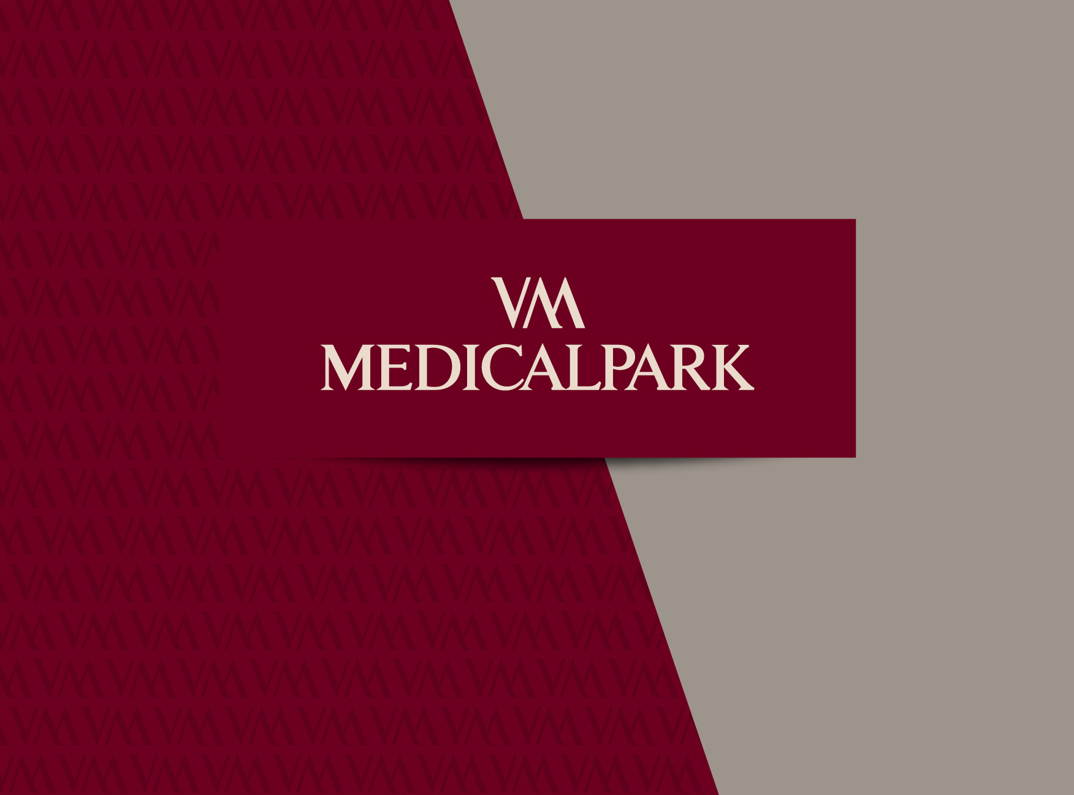
İNTERAKTİF KATILIMLI CANLI OMUZ CERRAHİSİ –BURSA
Düzenleme Gurubu:
Dr.Öğretim Görevlisi.Dr.Murat SAYLIK-Oturum başkanı
Op.Dr.Yalım AYSAN-Oturum başkanı
Op.Dr.Yaşar AKDOĞAN-Ameliyathane kordinasyonu
Op.Dr.Yavuz YILMAZ-Ameliyathane kordşnasyonu
EĞİTİM KADROSU
Prof.Dr. Taner GÜNEŞ (Acıbadem Üniversitesi)
Doç.Dr.Kerem BİLSEL (Bezmi Alem Üniversitesi)
Doç.Dr.Ali ERŞEN (İstanbul Üniversitesi)
Doç.Dr.Şüheda ÖZÇAKIR (Uludağ Üniversitesi-FTR)
Doç.Dr.Teoman Atıcı(Uludağ Üniversitesi)

Slide 2
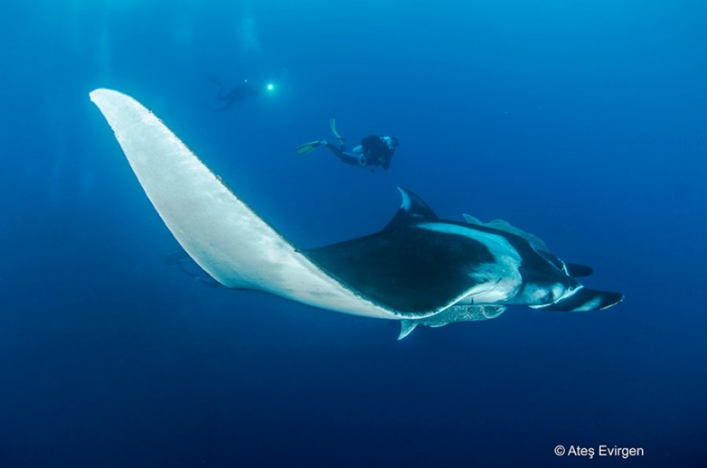
SOCORRO / MEKSİKA

Slide 3

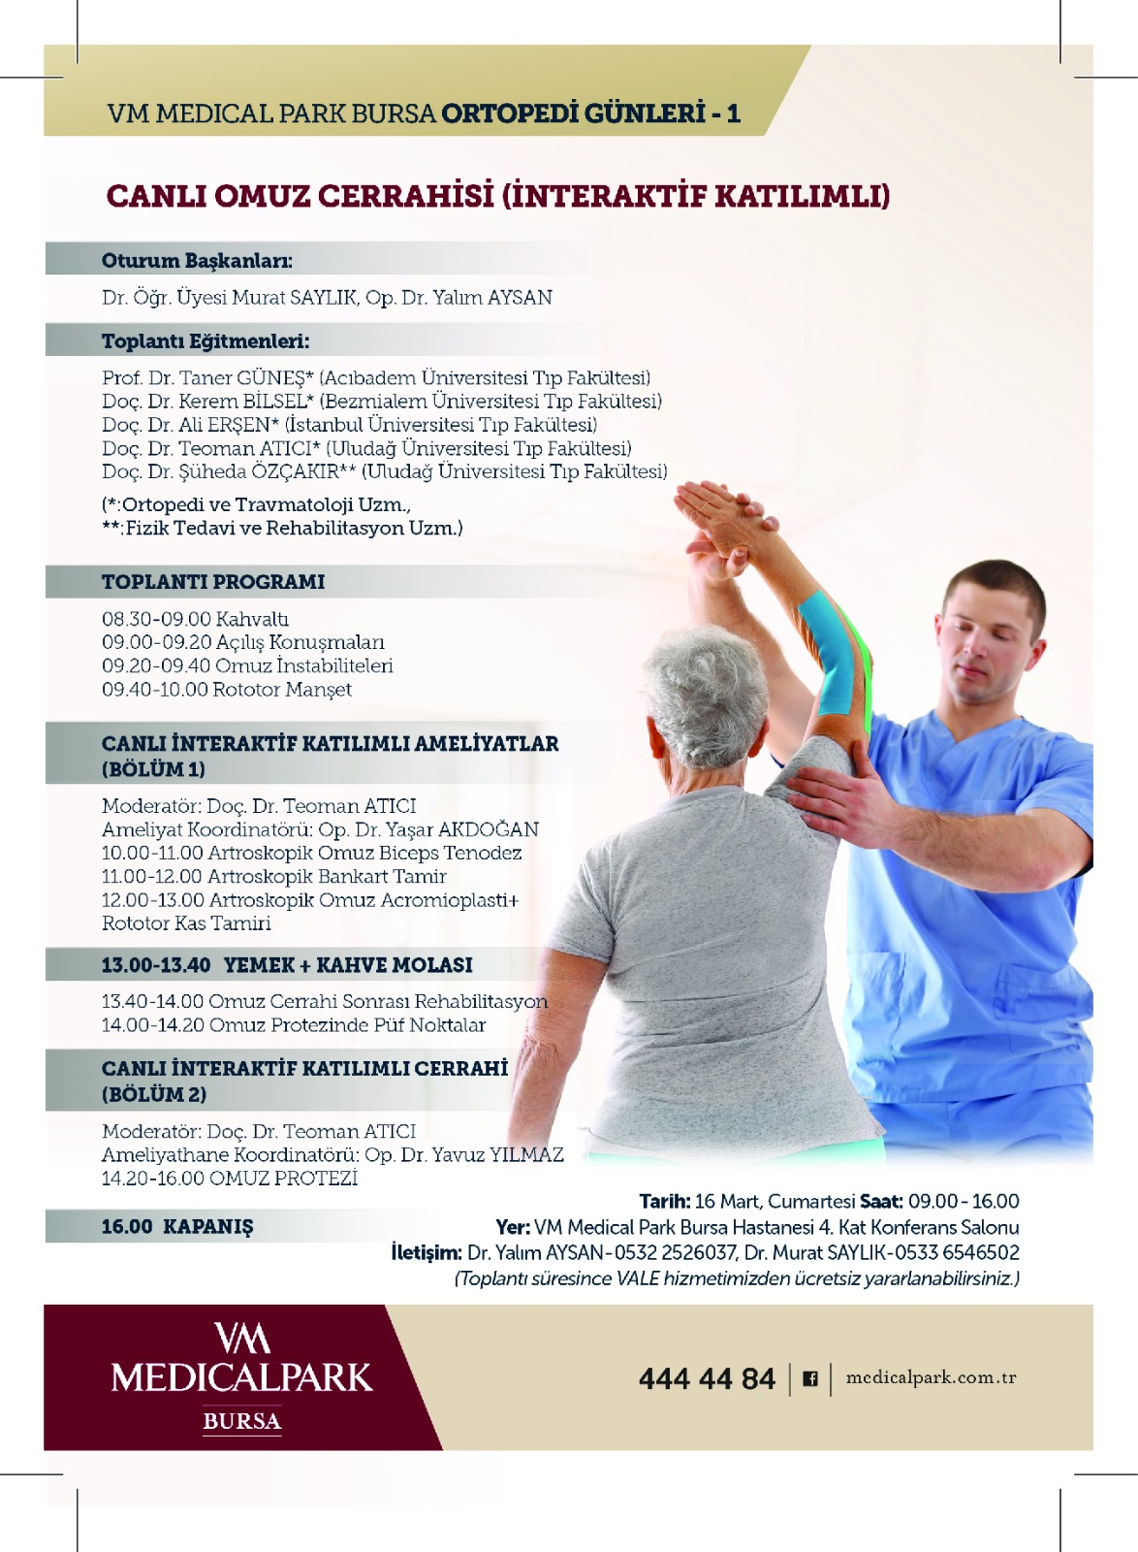

Slide 4
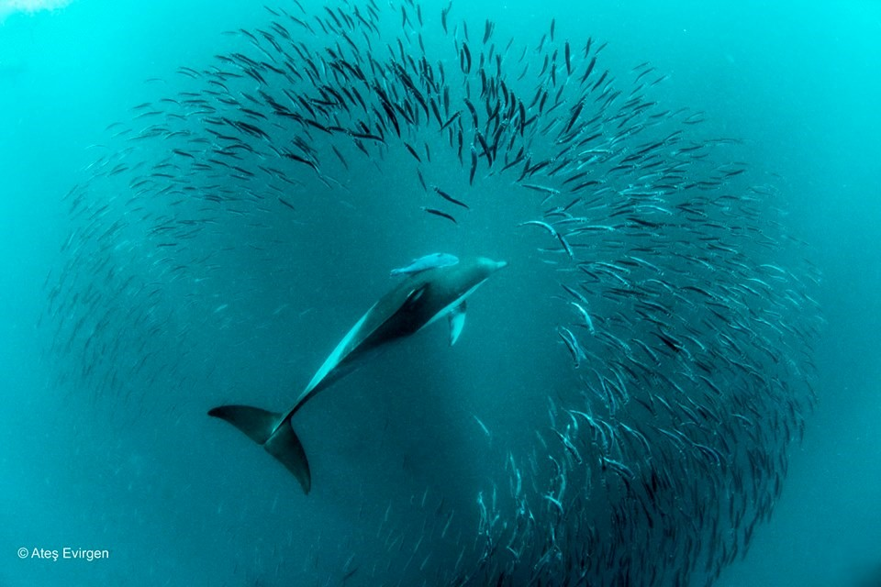
GÜNEY AFRİKA

Slide 5
Hasta:Mesut Kayaer
-Sağ Omuz
-46 Yaş Erkek
-3 Aylık ağrı ve hareket kısıtlılığı
-3 hafta medikal tedavi ve FTR uygulanmış
-Neer+ Ağrılı ark+ Yergason +? Biceps tendon palpasyonla hassas
-MR Bulgusu:Tip-2 Akromiyon .Supraspinatusda bası ve distal bileşkede tam kat rüptür.Bicipital tendinit.

Slide 6
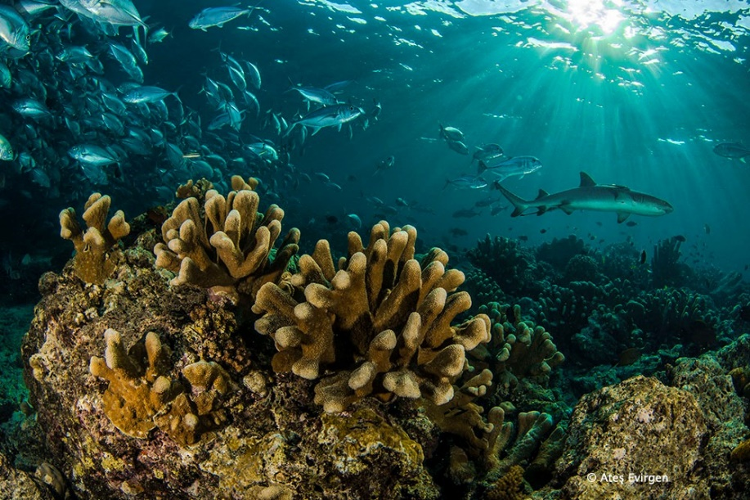
SİPADAN / MALEZYA

Slide 7
Hasta:M.A
-Sağ omuz
-58 Yaş Erkek
-6 Ay evvel sağ omuz travması sonrası,omuz kırıklı çıkığı hikayesi,kapalı redüksiyon uygulanmış.
-Medikal tedavi ve FTR uygulanmış.
-Neer + ,Omuz abd 60 derece yapabiliyor.
İç rotasyon 20 ve dış rotasyon 15 derece kısıtlı.
MR Bulgusu:Fibröz Bankart lezyonu,Impıngement sendromu,Supraspinatusta şüpheli yırtık görünümü.

Slide 8
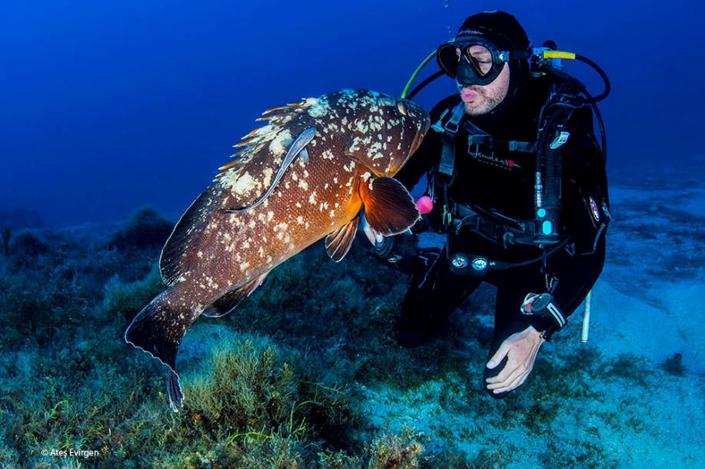
KAŞ

Slide 9
Hasta: T.M
-Sağ Omuz
-80 yaş,Kadın
-1 yıllık ağrı. Medikal ve FTR tedavisi almış.
Eklem enjeksiyonu yapılmış ağrılar geçmemiş.
5 yıl evvel bilateral diz protezi uygulanmış.
-Omuz abd kısıtlı(50-60 derece kadar yapabiliyor)
İç rotasyon kısıtlı,İstirahat ağrısı var.
-Grafi:Humerus başı superiore kaymış,
glenohumeral eklemde daralma ve OA bulgusu var.
MR bulgusu:Rotator cuff artropatisi,Sukondral kist

Slide 10
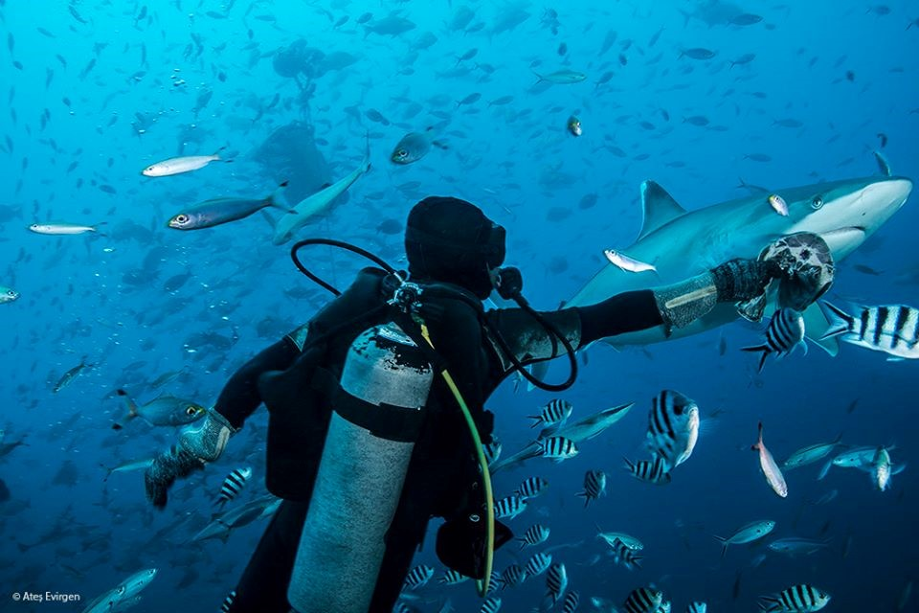
FİJİ

Slide 11
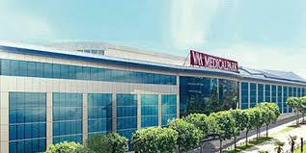
KATILIMINIZ İÇİN TEŞEKKÜRLER.

